Slide 1
毕业设计方案
GRADUATION
DESIGN
游戏专业 张敏 张甜雅 李妍组

Slide 2
01
01
01
01
01
01
01
01
01
01
01
01
这是一款以阿兹海默症为主题的点击交互式冒险游戏。旨在以阿兹海默症身边者的视角理解阿兹海默，并呼吁大家重视阿兹海默。
游戏类型：冒险解密类（AVG）
游戏平台：PC
游戏概述
PART

Slide 3
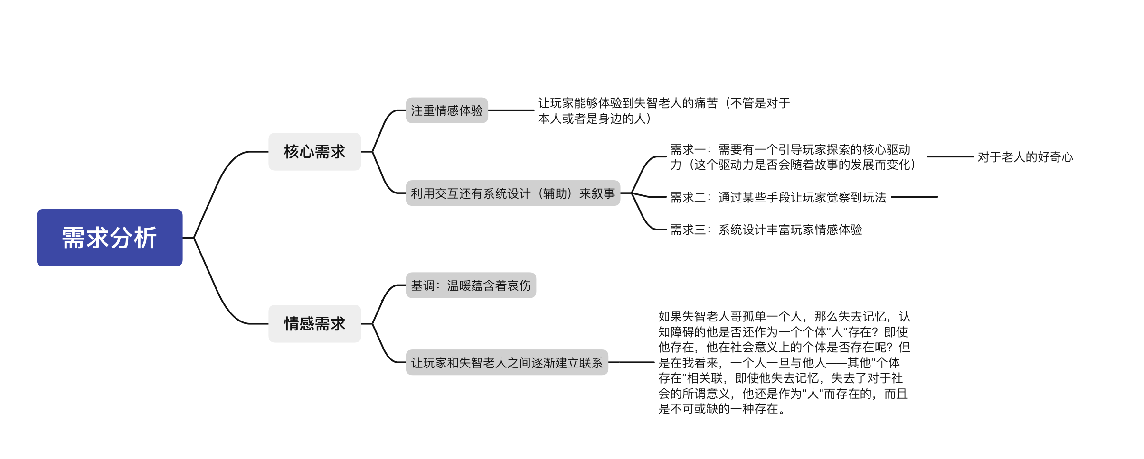
·设计思路
看见阿兹海默群体
灵感来源
《勿忘我》
《困在时间里的父亲》
《方绣英》

Slide 4
核心玩法：
这是一款以鼠标点击交互解密为主要玩法的交互冒险游戏。
玩法介绍：
游戏以三维方式呈现，场景以景观形式出现
玩家扮演一个看护人员，需要和患有阿兹海默症的老人相处。
通过与老人互动，观察场景，解答最终的谜团
注重演出，会以不同视角去呈现剧情
也可以通过对白寻找线索
02
02
02
02
02
02
02
02
02
02
02
02
玩法设定
PART

Slide 5
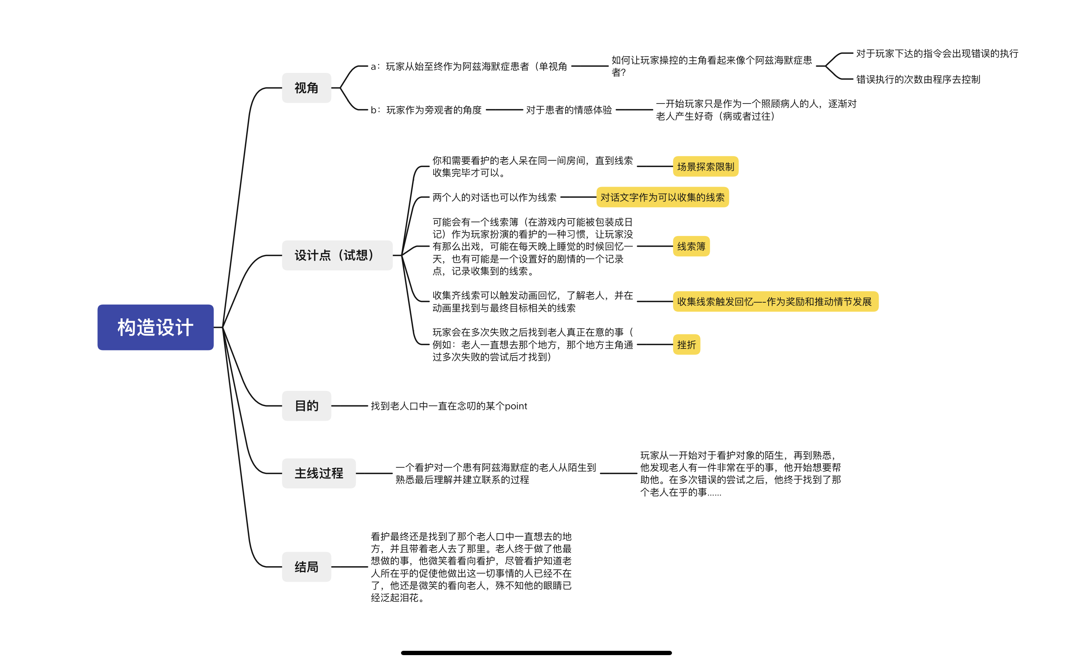
·玩法说明
三维解谜交互为主

Slide 6
PART
美术风格
0
03
03
03
03
03
03
03
03
03
03
03

Slide 7
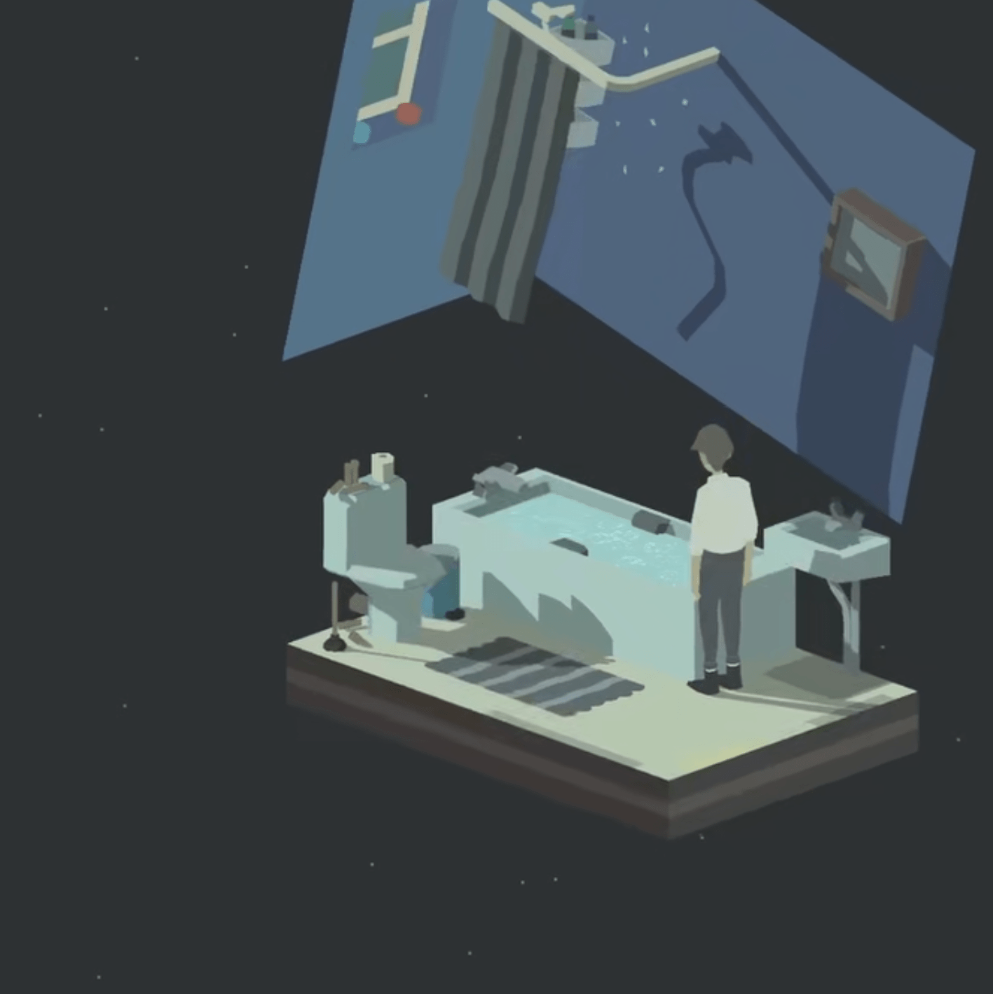
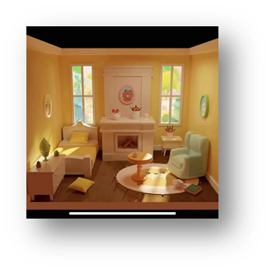
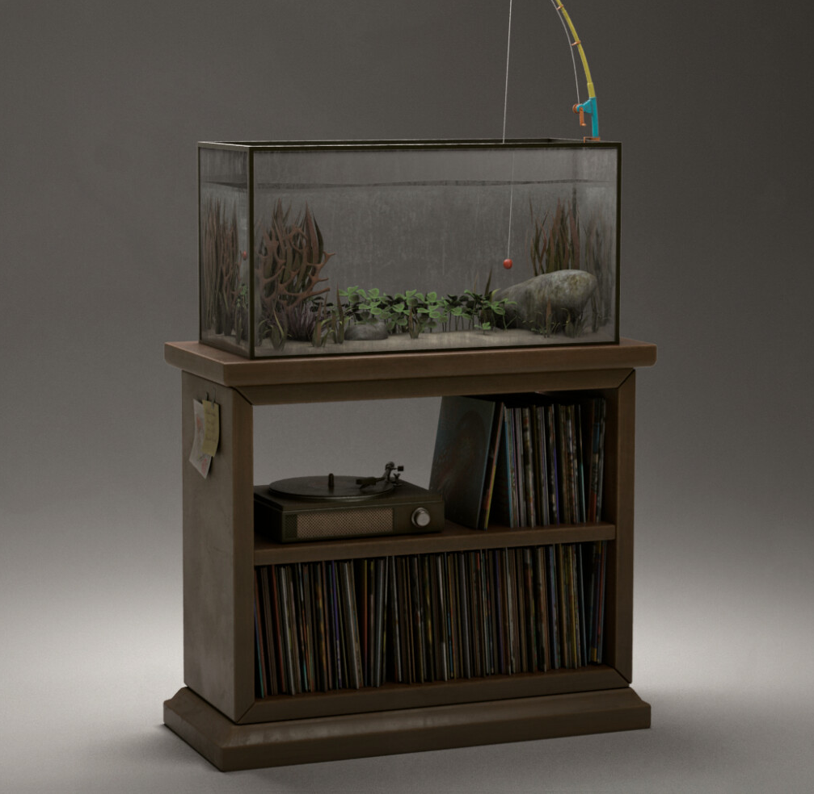
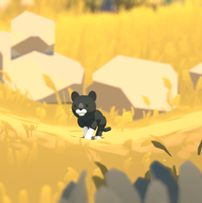
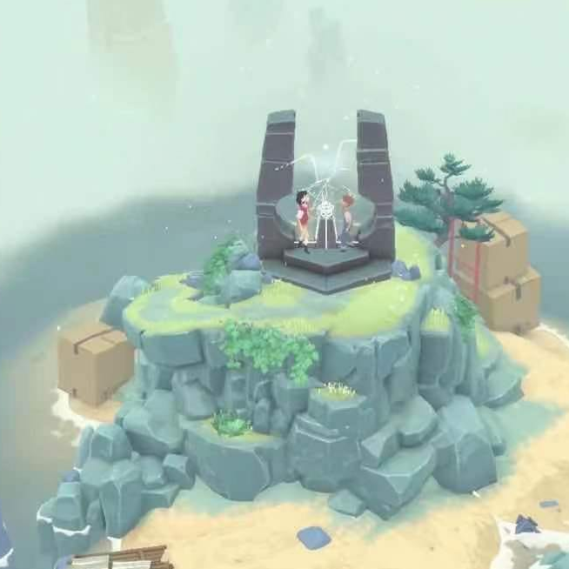
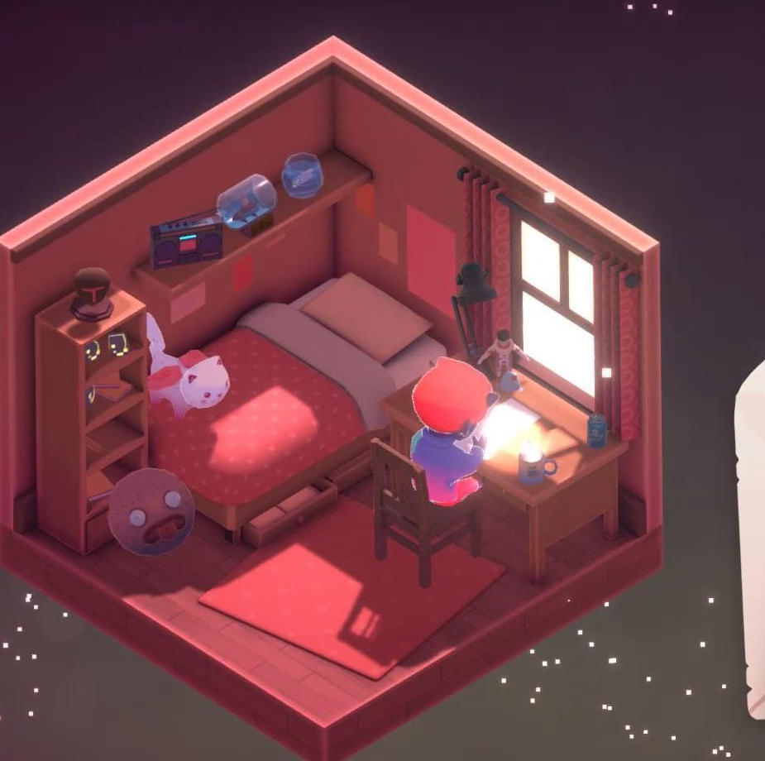
面数低，比例偏真实，色彩偏灰
色彩温暖
写实材质刻画
材质色彩更写实
卡通
区间
写实
面数低，色彩明亮，可爱
关键词：
无材质刻画
单一着色
景观式场景
色彩偏灰
偏卡通，色彩清新

Slide 8
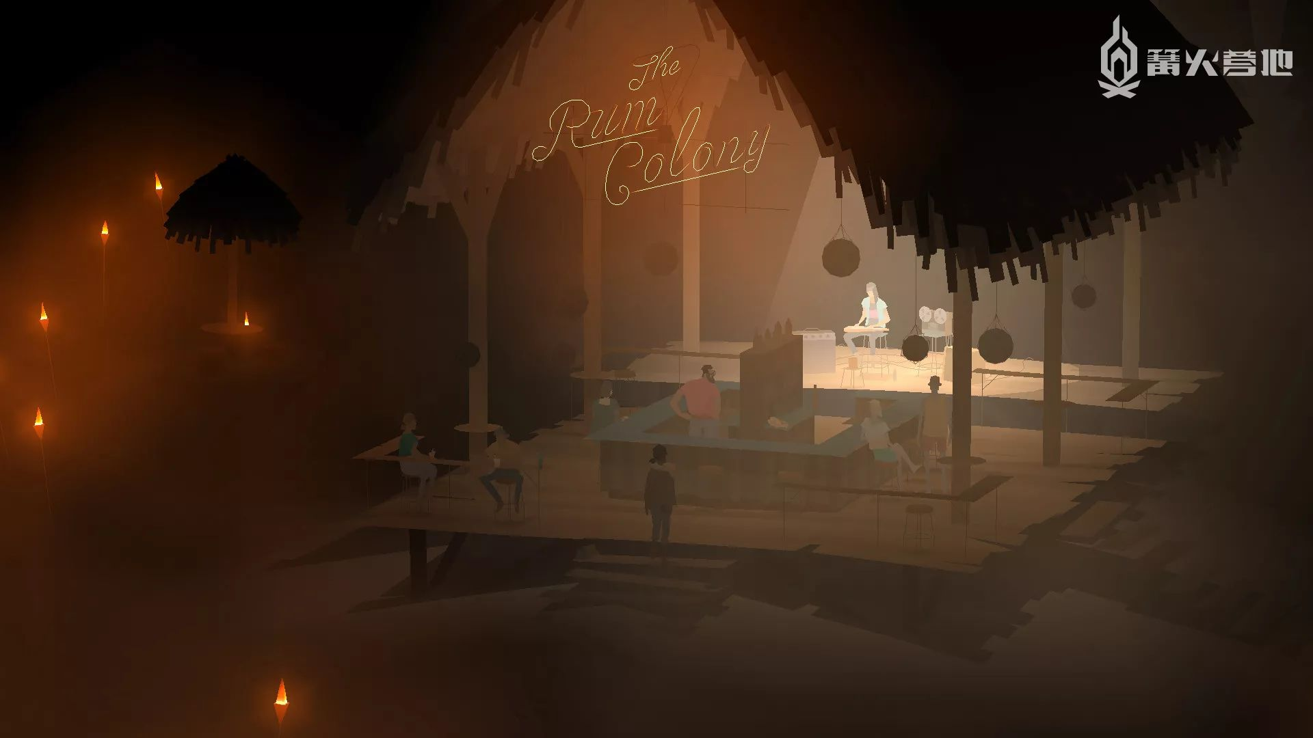
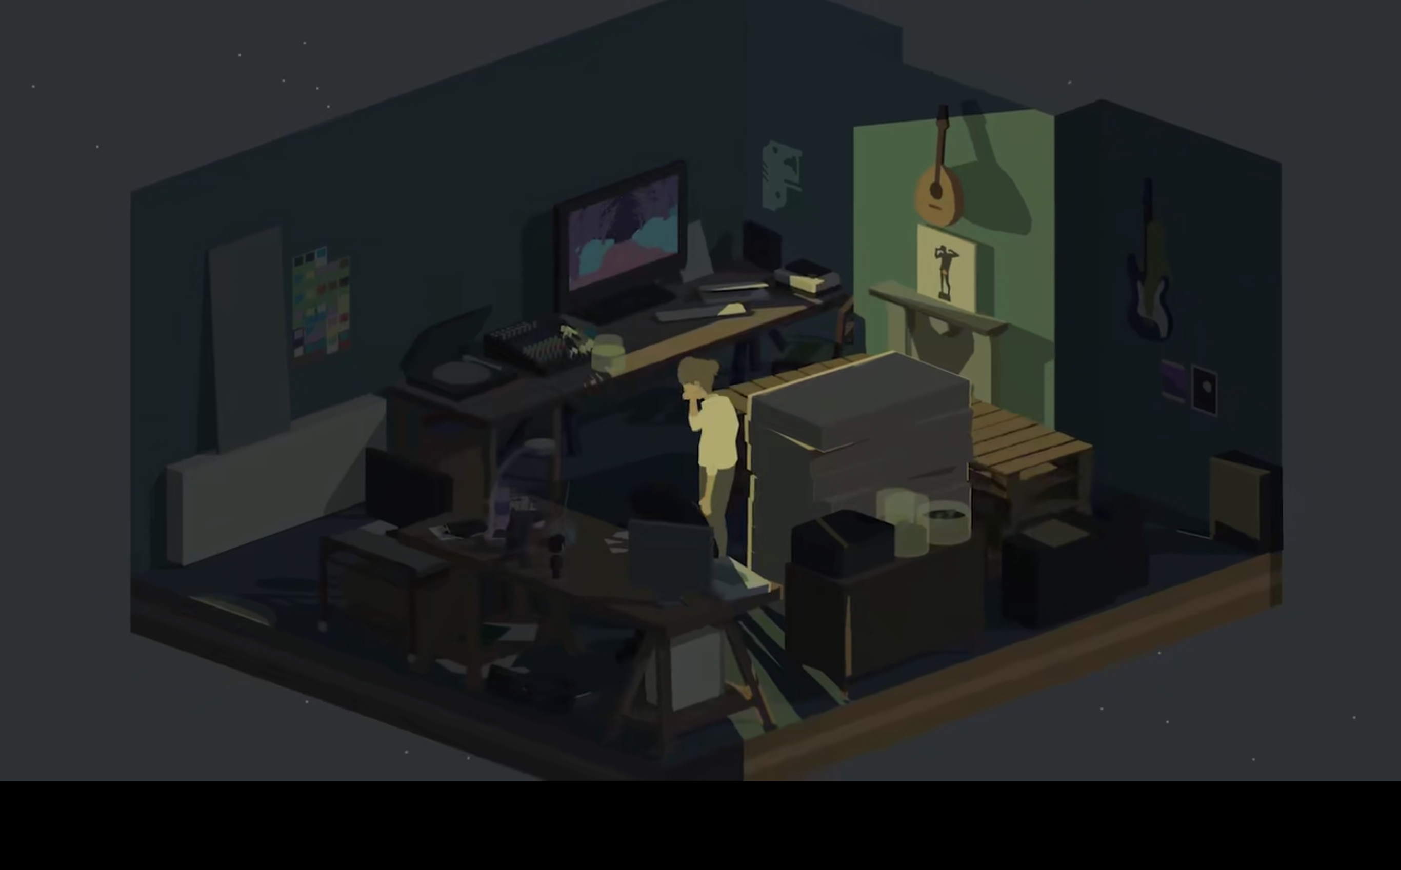
·参考美术

Slide 9
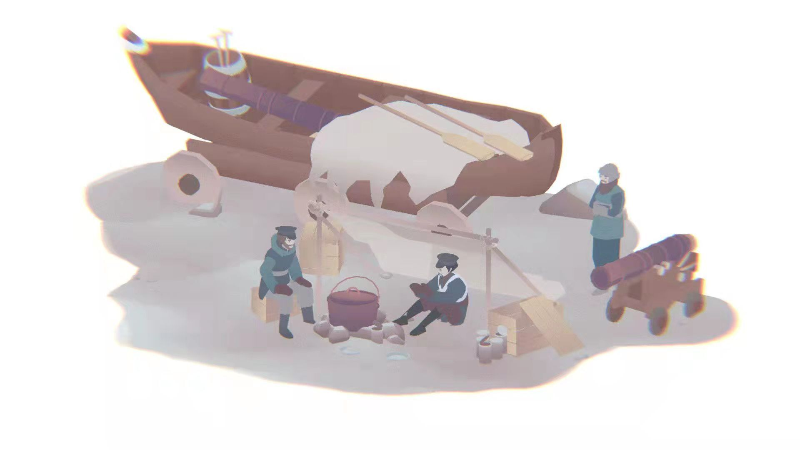
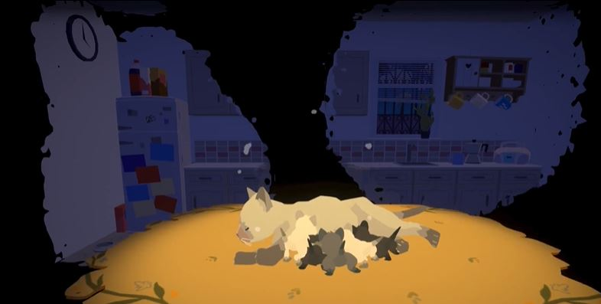
·参考美术

Slide 10
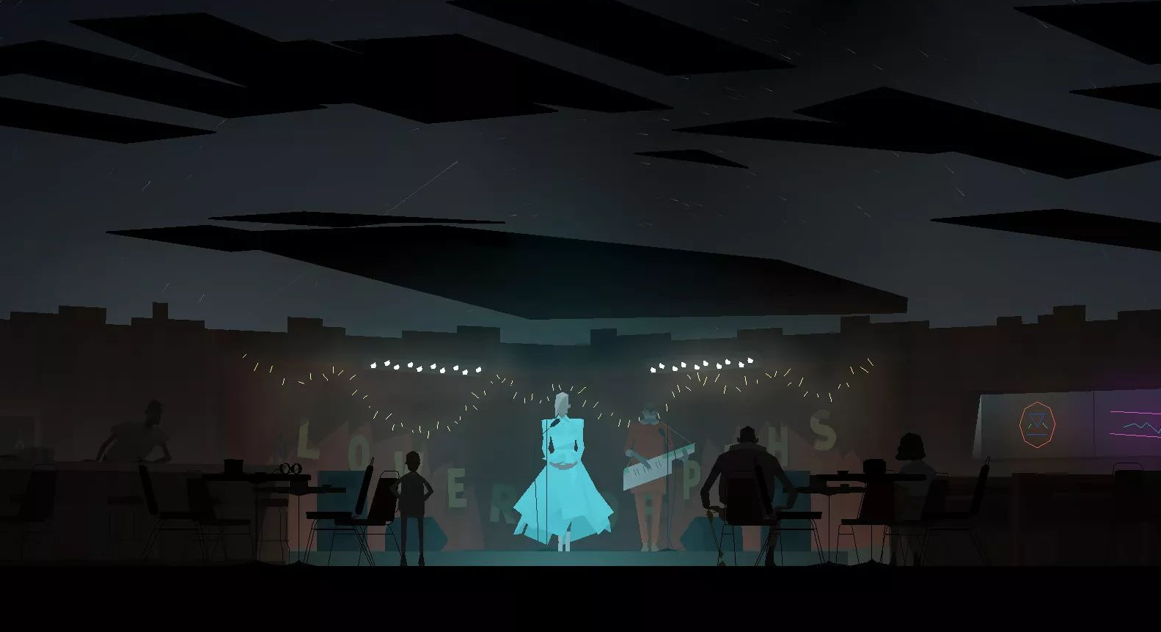
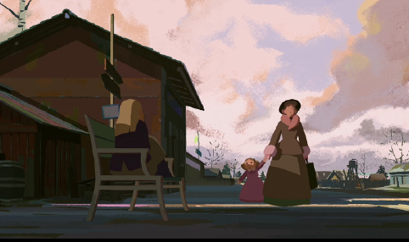
·整体氛围
整体氛围会有一个阶段性的变化，灰暗空旷（关系恶劣互不理解）————略带温暖（温情忧伤）
以此来表现两个人建立关系的过程

Slide 11
开发计划
04
04
04
04
04
04
04
04
04
04
04
PART

Slide 12
·项目分工
张敏
李妍
张甜雅
策划/建模/场景
策划/建模/角色
策划/动画/ui

Slide 13
THANKS.
Beautiful Of Design.

